Slide 1
PHÂN MÔN: ĐỊA LÍ 7

Slide 2
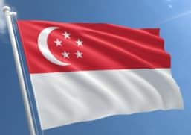
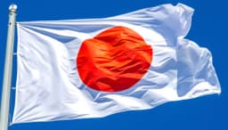
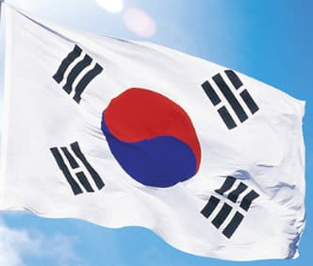
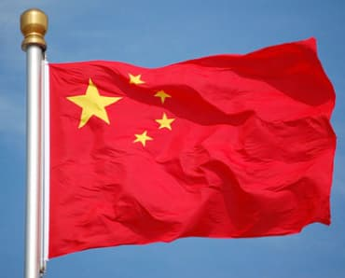
KHỞI ĐỘNG
1
2
3
4

Slide 3
Tiết 16. BÀI 8. THỰC HÀNH: TÌM HIỂU CÁC NỀN KINH TẾ LỚN VÀ KINH TẾ MỚI NỔI Ở CHÂU Á

Slide 4
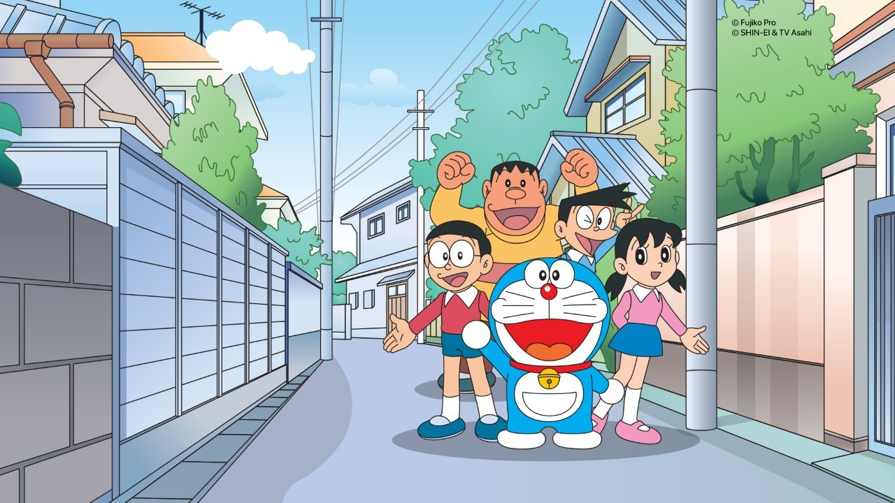
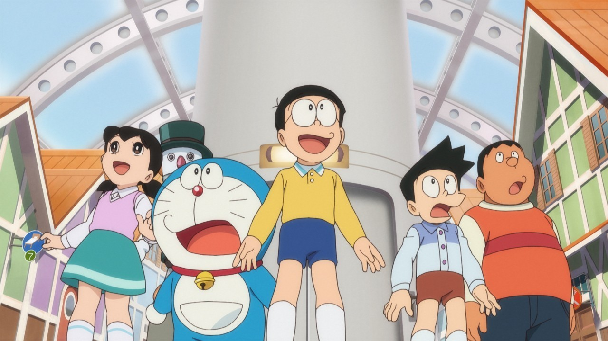
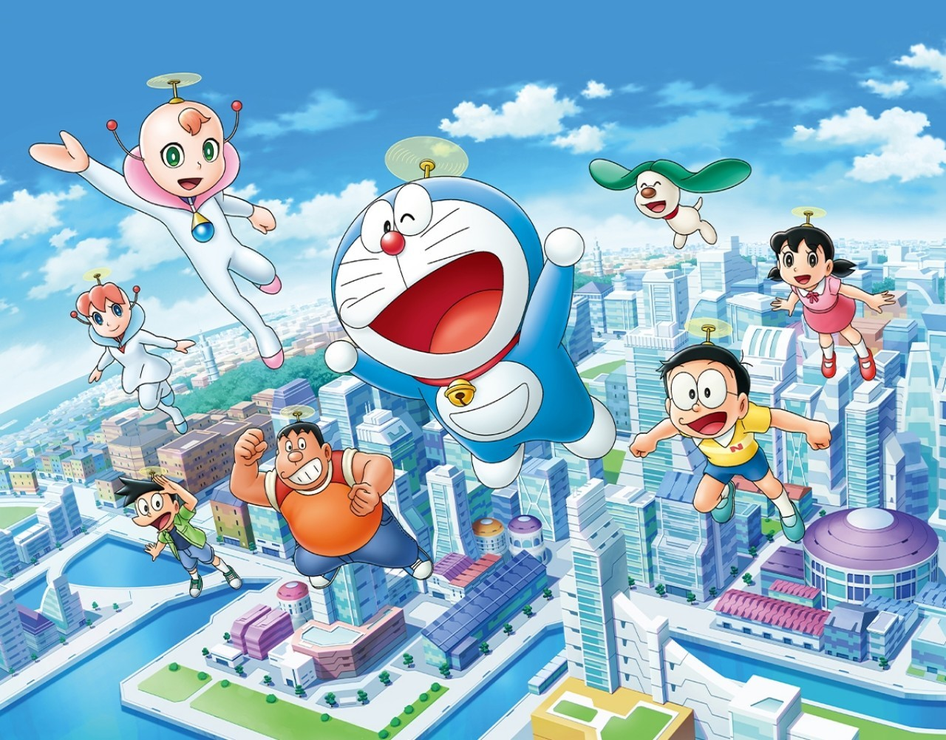
Đây là bộ phim hoạt hình nào?

Slide 5
Đáp án: DORAEMON
Doraemon là bộ truyện tranh Nhật Bản của tác giả Fujiko. Fujio được sáng tác từ năm 1969 với mục đích ban đầu dành cho lứa tuổi thiếu nhi. Bộ truyện kể về một chú mèo máy tên là Doraemon đến từ thế kỉ 22 để giúp một cậu bé hậu đậu tên là Nobita.Các câu chuyện của Doraemon thường ngắn gọn, dễ hiểu, dí dỏm và mang cái nhìn lạc quan về cuộc sống tương lai cũng như sự phát triển của khoa học - kĩ thuật. Kể từ khi ra đời đến nay, Doraemon không chỉ được coi là nhân vật và bộ truyện tranh được yêu thích hàng đầu ở Nhật Bản, nó còn trở thành một biểu tượng văn hóa của đất nước này và được trẻ em nhiều nước trên thế giới yêu thích.

Slide 6
Tên Nhật Bản trong quá khứ là gì?
ĐÁP ÁN:
Vương quốc Đại Hòa (Yamato) (thời đầu người Nhật dùng chữ Hán do người Trung Quốc đặt cho để ghi tên gọi Đại Hòa, về sau dùng hai chữ Hán (Đại Hòa)) thiết lập sự thống trị trên quá nửa phía tây quần đảo Nhật Bản, kể cả phía nam của bán đảo Triều Tiên.

Slide 7
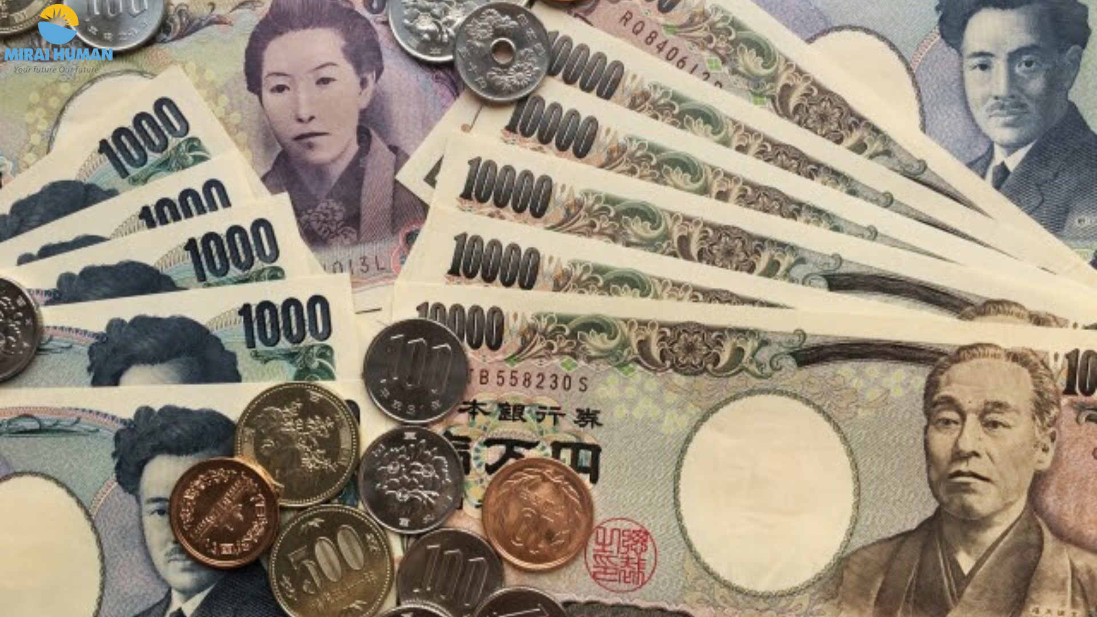
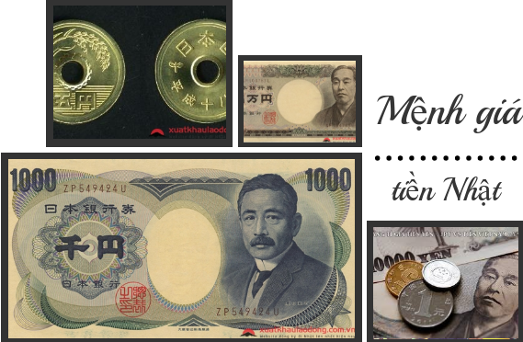
ĐƠN VỊ TIỀN TỆ Ở NHẬT BẢN LÀ GÌ ?
ĐÁP ÁN
Yên: là tiền tệ chính thức của Nhật Bản. Đây là loại tiền được giao dịch nhiều thứ ba trên thị trường, sau đồng đô la Mỹ và đồng Euro.

Slide 8
NHẬT BẢN tiếp giáp với quốc gia nào?
Đáp án:
Những quốc gia và lãnh thổ lân cận ở vùng biển Nhật Bản là Nga, Bắc Triều Tiên, Hàn Quốc; ở vùng biển Đông Hải là Trung Quốc, Đài Loan; đi xa hơn về phía Nam là Philippines và quần đảo Bắc Mariana.

Slide 9
NHẬT BẢN nằm ở phía nào của Châu Á?
Đáp án:
Nhật Bản nằm ở phía Đông đại lục Châu Á.

Slide 10
Nội dung chính
NHẬT BẢN
1. Khái quát về nền kinh tế của quốc gia
2. Đặc điểm nền kinh tế
A. Lịch sử phát triển nền kinh tế
B. Cơ cấu nền kinh tế
C. Một số ngành kinh tế về:
- Nông nghiệp
- Công nghiệp
- Dịch vụ

Slide 11
1. Khái quát về nền kinh tế quốc gia Nhật Bản:
- Nhật Bản là một trong các quốc gia hàng đầu thế giới về kinh tế, tài chính.
- GDP Nhật Bản đạt 4975,42 tỉ USD (2020), chiếm 4,4% trong tổng GDP thế giới.

Slide 12
2. Đặc điểm nền kinh tế
A. Lịch sử phát triển nền kinh tế
- Sau chiến tranh thế giới thứ hai, nền kinh tế Nhật Bản bị suy sụp nghiêm trọng, nhưng đến năm 1952 kinh tế đã khôi phục ngang mức chiến tranh và phát triển với tốc độ cao trong giai đoạn 1955 - 1973.
- Những năm 1973-1974 và 1979-1980, do khủng hoảng dầu mỏ, tốc độ tăng trưởng nền kinh tế giảm xuống (còn 2,6% năm 1980).
- Nhờ điều chỉnh chiến lược phát triển nên đến những năm 1986 -1990, tốc độ tăng GDP trung bình đã đạt 5,3%.
- Từ năm 1991, tốc độ tăng trưởng kinh tế (Nhật Bản đã chậm lại).

Slide 13
B. Cơ cấu nền kinh tế
- Ngành dịch vụ chiếm tỉ trọng rất nhỏ, chỉ 1,2%.
Cơ cấu nền kinh tế Nhật Bản là một trong những yếu tố quan trọng góp phần vào sự thành công và phát triển của đất nước này. Nền kinh tế Nhật Bản được xây dựng dựa trên sự đa dạng hóa và cải cách liên tục trong suốt nhiều thập kỷ. Dưới đây là một số điểm chính về cơ cấu nền kinh tế Nhật Bản.

Slide 14
C. Một số ngành kinh tế về:
* Nông nghiệp
- Chiếm 1,1% GDP, có vai trò thứ yếu trong nền kinh tế.
Nông nghiệp phát triển theo hướng thâm canh.
Cơ cấu cây trồng vật nuôi:
+ Lúa gạo là cây trồng chính. Hiện nay diện tích đang có xu hướng giảm lúa giảm.
+ Chè, thuốc lá, dâu tằm là những loại cây trồng phổ biến.
+ Các vật nuôi: bò, lợn, gà được nuôi theo phương pháp tiên tiến trong các trang trại.
- Ngư nghiệp:
+ Đánh bắt: Là ngành kinh tế quan trọng. Sản lượng hằng năm lớn. Một số loại: cá thu, cá ngừ, tôm, cua.
+ Nuôi trồng: được chú trọng phát triển. Một số loại: tôm, sò, ốc,…

Slide 15
* Công nghiệp
- Chiếm 30,1% GDP cả nước.
Là sức mạnh của nền kinh tế Nhật Bản, giá trị sản lượng đứng thứ 2 thế giới.
Cơ cấu ngành công nghiệp: đa dạng, phát triển mạnh các ngành có kĩ thuật cao.
Ngành hiện đại: công nghiệp chế tạo, sản xuất điện tử.
+ Ngành truyền thống: Dệt may, Xây dựng.
+ Nhiều ngành có vị thế cao trên thế giới: vi mạch và chất bán dẫn, vật liệu truyền thông, robot, tàu biển, ô tô, xe máy,…
Phân bố: Các trung tâm công nghiệp phân bố chủ yếu ở ven bờ Thái Bình Dương.
+ Giá trị sản lượng công nghiệp của Nhật Bản đứng thứ 2 thế giới, sau Hoa Kì.
+ Nhật Bản chiếm vị trí cao trên thế gới về sản xuất máy công nghiệp và thiết bị điện tử, người máy, tàu biển, thép, ô tô, vô tuyến truyền hình, máy ảnh, sản phẩm tơ tằm và sợi tổng hợp, giấy in báo,…

Slide 16
*Dịch vụ
- Cơ cấu ngành:
+ Chiếm 68,7 % GDP.
+ Thương mại và tài chính là 2 ngành có vai trò hết sức to lớn.
+ Nhật Bản đứng thứ 4 thế giới về thương mại.
+ Ngành giao thông vận tải biển có vị trí đặc biệt quan trọng, đứng thứ 3 thế giới.
+ Ngành tài chính ngân hàng đứng hàng đầu thế giới, hoạt động đầu tư ra nước ngoài ngày càng phát triển.

